Slide 1
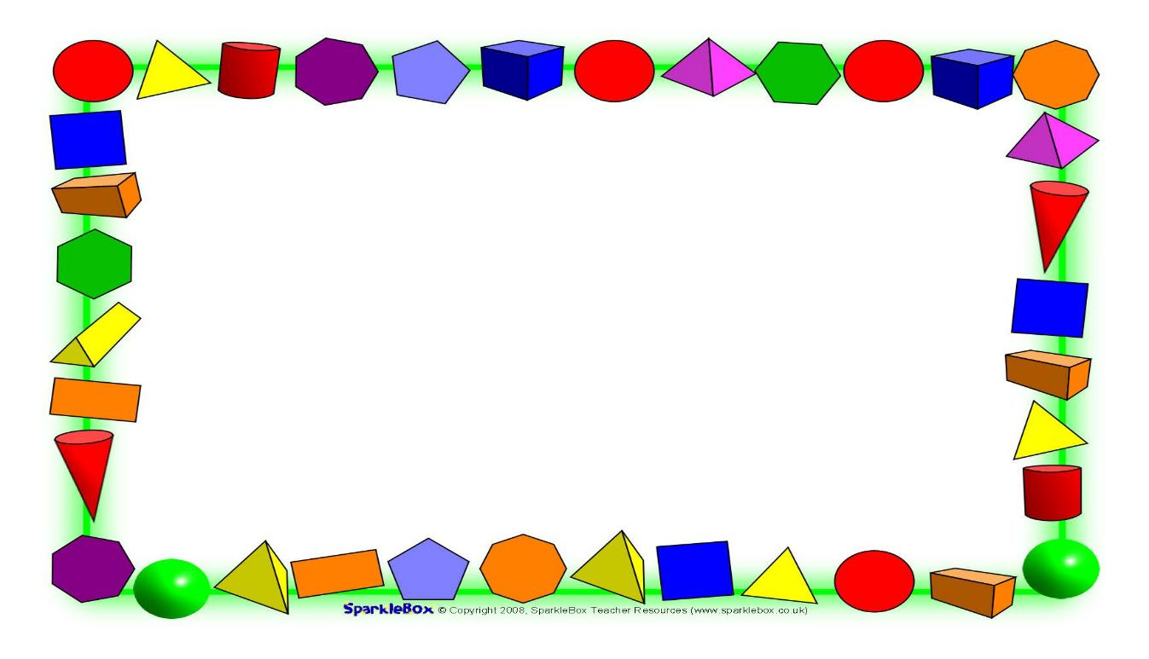
Эффективные методы формирования базовых пространственных представлений у детей.

Slide 2
Формирование пространственных представлений является важным условием полноценного развития ребёнка на всех этапах дошкольного детства. Это является основой дальнейшего обогащения знаний об окружающем мире, успешного овладения системой общих и математических понятий в школе.

Slide 3
Совершенствование чувственного опыта в пространственном различении.
Активизация речи, увеличение словарного запаса.
Познание частей тела как анатомической единицы.
Развитие логики, мышления, воображения, игровой, трудовой, изобразительной, конструктивной, учебной деятельности.
Расширение кругозора.
Формирование навыков ориентировки на улице, на листе бумаги.

Slide 4
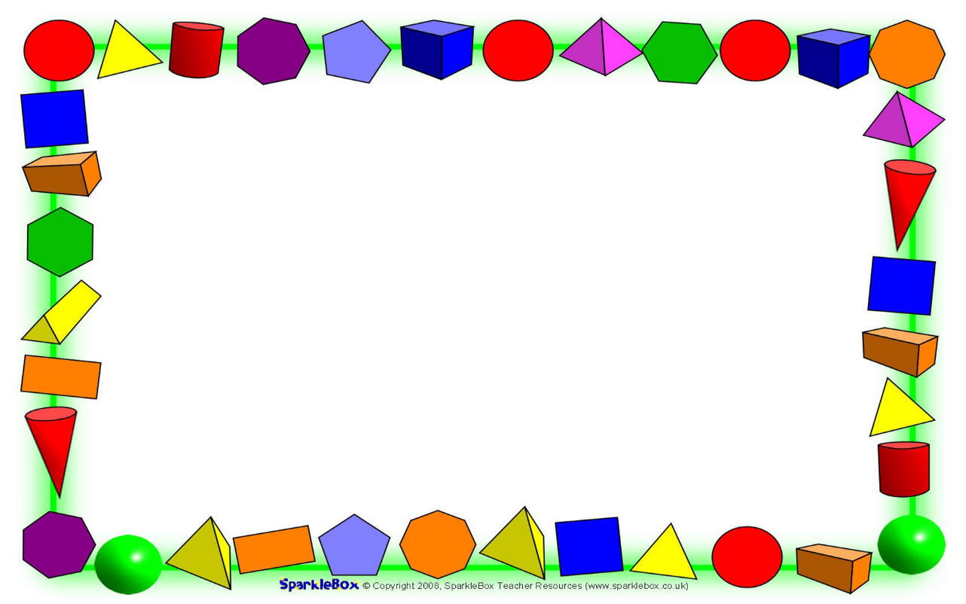
Система работы (Т. А. Мусейибова) по развитию у дошкольников пространственных представлений включает: 1) ориентировку «на себе»; освоение «схемы собственного тела»; 2) ориентировку «на внешних объектах»; выделение различных сторон предметов: передней, тыльной, верхней, нижней, боковых; 3) освоение и применение словесной системы отсчета по основным пространственным направлениям: вперед — назад, вверх — вниз, направо — налево; 4) определение расположения предметов в пространстве «от себя», когда исходная точка отсчета фиксируется на самом субъекте; 5) определение собственного положения в пространстве («точки стояния») относительно различных объектов, точка отсчета при этом локализуется на другом человеке или на каком-либо предмете; 6) определение пространственного расположения предметов относительно друг друга; 7) определение пространственного расположения объектов при ориентировке на плоскости, т.е. в двухмерном пространстве; определение их расположения относительно друг друга и по отношению к плоскости, на которой они размещаются.

Slide 5
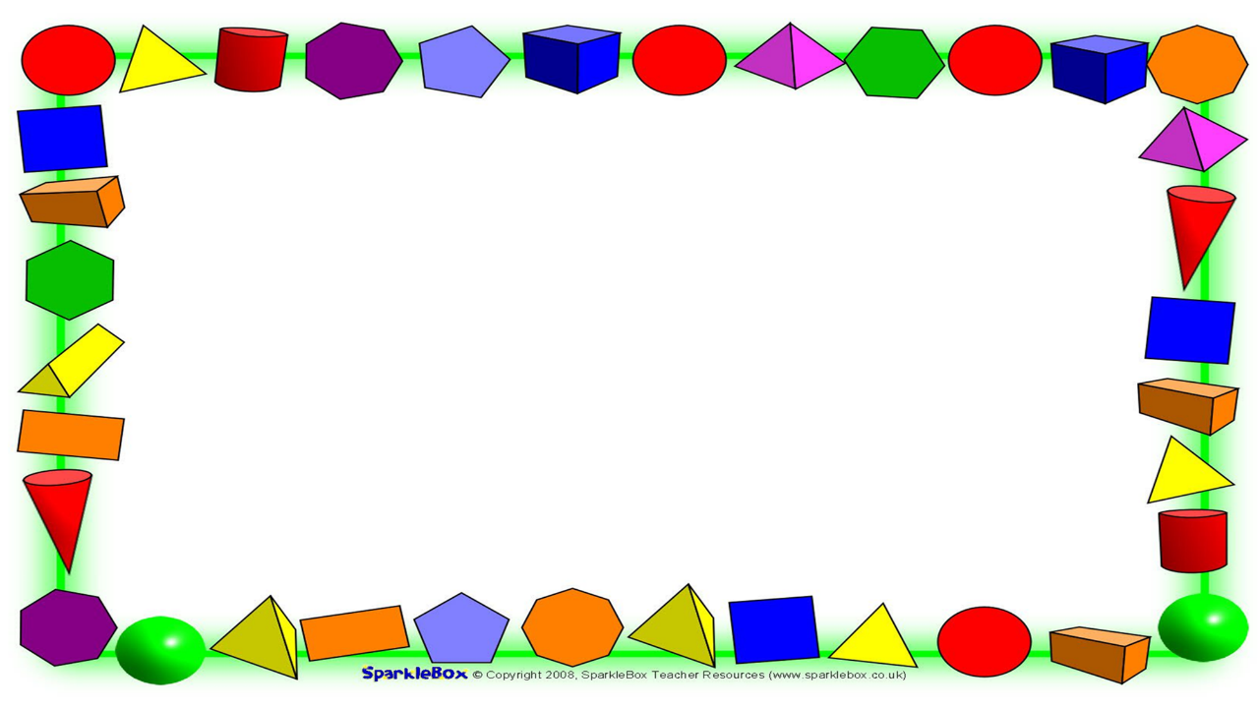
1. Формирование умения ориентироваться на своем теле («на себе» – Я)
В процессе общения (одевания,
умывания и др.) взрослого с детьми («Высморкаем носик», «Оденем шапочку на голову, а варежки – на руки»).
В процессе игр, повседневных
ситуаций, образовательной деятельности.

Slide 6
Части тела (на теле ребенка, на кукле или другом человеке).
Пространственные направления на себе (на ребенке или игрушке во время игр, прогулки и др.).
Правая и левая руки (функциональные преимущества правой руки. С леворукими детьми работаем индивидуально).
Правосторонние и левосторонние части тела (связывание названий частей тела с названием рук).

Slide 7
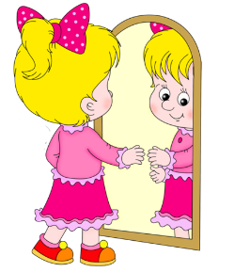
2. Формирование умения различать пространственные направления относительно себя («от себя» – Я)
Младшая группа: задания по подражанию, по команде. Образец действий показывается «в зеркальном отражении».
Старшая группа: можно
отменить «зеркальный показ»,
если сформировано умение
ориентироваться относительно себя.

Slide 8
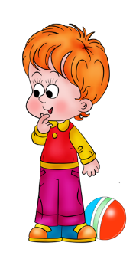
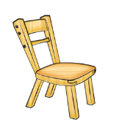
3. Формирование умения определять местоположение предмета относительно себя (предмет – Я)
Средняя группа:
систематизация знаний детей о возможных положениях предметов относительно него;
обогащение и активизация словарного запаса ребенка:
- Стол стоит справа от меня.
- Стул стоит передо мной.
- Сзади меня мячик

Slide 9
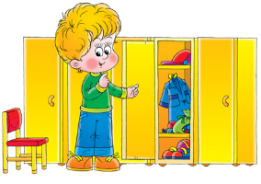
4. Формирование умения определять собственное положение в пространстве (Я – предмет)
.
Средняя группа:
обогащение речи детей пространственными предлогами и наречиями:
- Я сижу за столом.
- Я сижу на стуле.
- Я лежу под одеялом.
- Я стою у шкафчика
.

Slide 10
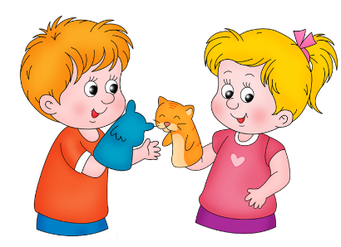
5. Формирование умения ориентироваться относительно другого лица (предмет – лицо)
Старшая группа:
обучение детей ориентировки относительно другого человека.

Slide 11
6. Формирование умения определять место положения предметов относительно других предметов (предмет – предмет)
Младшая группа: правильное использование пространственных
предлогов и наречий:
- Книга лежит на столе.
- Карандаш упал под стол.
- Ручку достала из стола.
Старшая группа: (только после освоения правого и левого направления):
- Поставь мишку справа от зайчика, а собачку слева от зайчика.
- Поставь красный кубик между синим и зеленым.

Slide 12
7. Формирование умения двигаться в заданном направлении
Средняя группа:
конкретизирование, углубление и систематизация знаний пространственных ориентировок, отработка умения ориентироваться в движении:
- Дойди до шкафчика, поверни налево, дойди до стула, поверни направо. Там ты найдешь секрет.
Старшая группа:
знакомство с правилами дорожного движения.
Подготовительная к школе группа:
совершенствование точности и быстроты выполнения правил.

Slide 13
8.Обучениеориентировке на листе бумаги
Младшая группа (предварительная работа):
знакомство с плоскостью (фланелеграф, стол, раздаточный материал на карточке).
Старшая группа (основная работа):
формирование у детей навыков работы на листе бумаги в клетку для успешного обучения в школе.

Slide 14
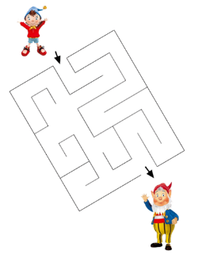
2. Развивать умение ориентироваться в схеме собственного тела путём выделения ведущей руки; закрепить знание частей тела и их речевое обозначение:
- на собственном теле;
- на куклах;
- на изображениях людей.
9. Формирование умения «читать» и моделировать пространственные отношения на рисунках, чертежах, планах-схемах
Задания по разгадыванию лабиринтов.
Моделирование обстановки.
Обозначение стрелками на схемах словесные
направления движений.
Составление планов-схем, используя предметные и
пространственные ориентиры.

